Slide 1
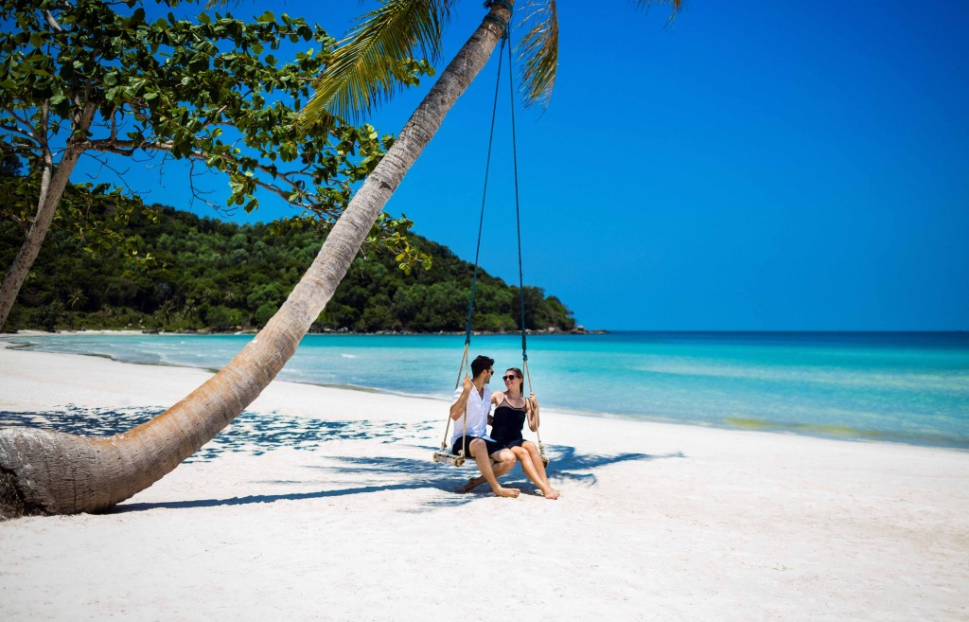
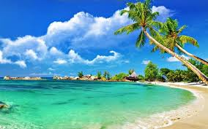
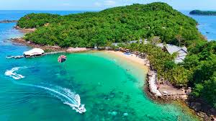
Khám phá Bãi biển Phú Quốc
Người thực hiện: Trần Hoàng Nguyên
Lớp: D25TXCN-N
Ngày thực hiện: 11/09/2025

Slide 2
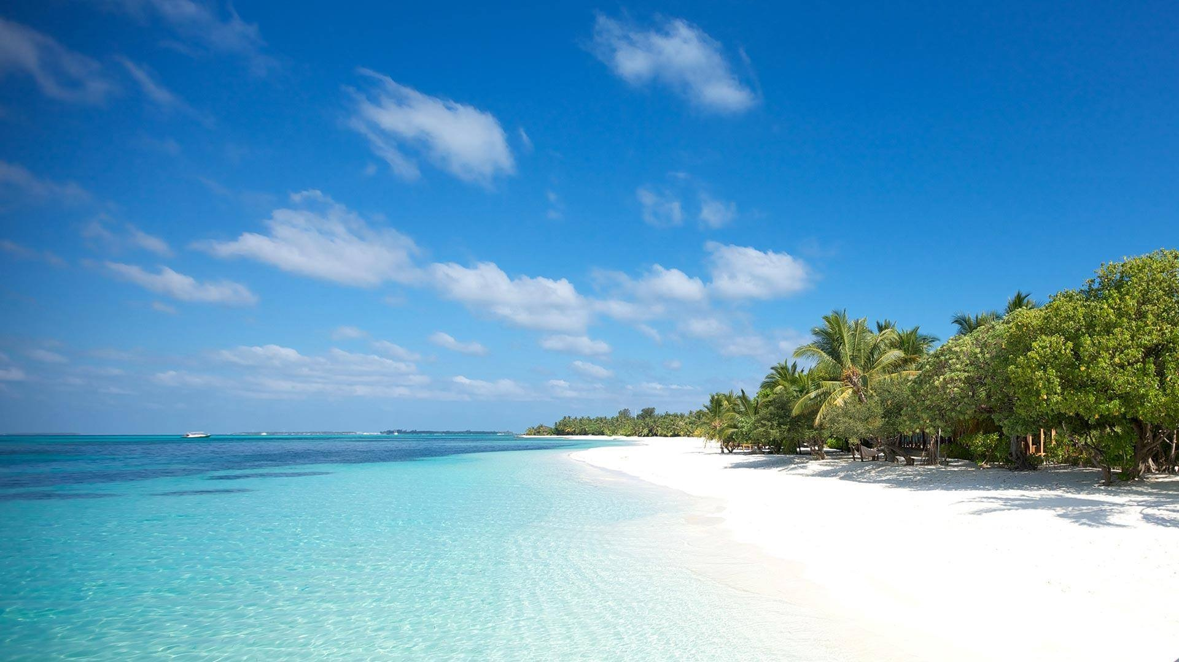
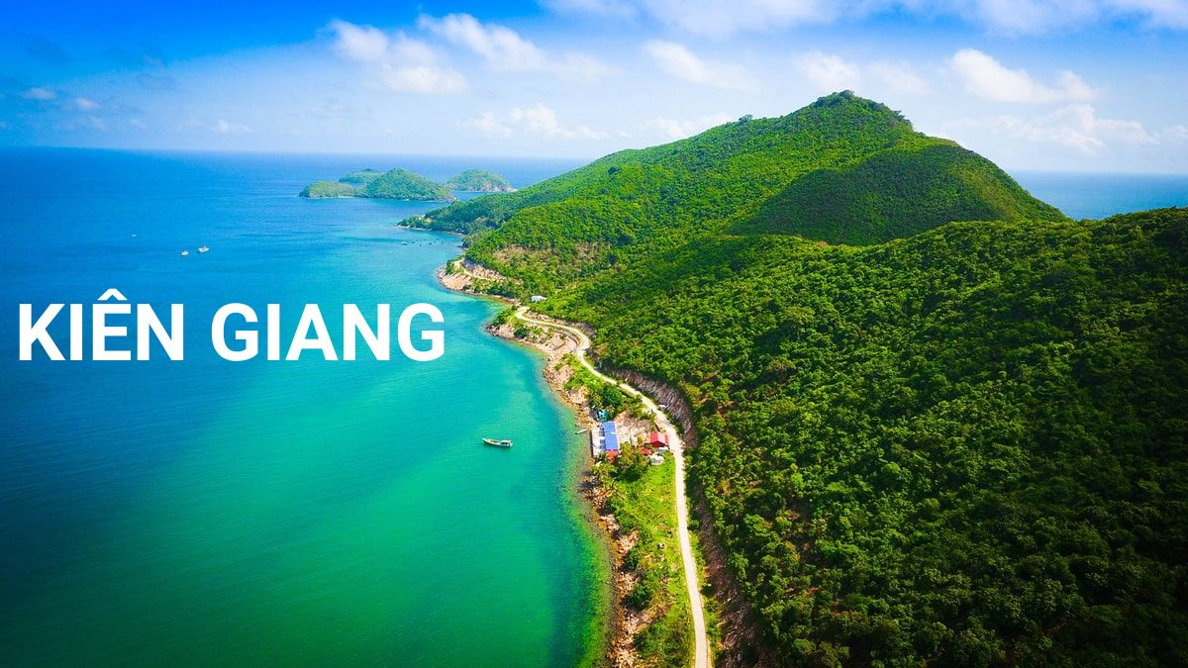
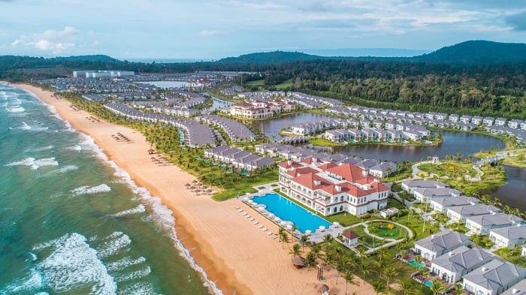
Giới thiệu chung
Đặc điểm: Biển xanh, cát trắng, nắng vàng quanh năm.
Vị trí: Tỉnh Kiên Giang, phía Nam Việt Nam.
Nổi tiếng với du lịch sinh thái và nghỉ dưỡng cao cấp.

Slide 3
Các điểm nổi bật
Bãi Sao
Vinhome & Safari
Sunset Sanato
Cáp treo Hòn Thơm

Slide 4
Bảng thông tin
Nội dung | Chi tiết
Khách sạn | Vinpearl, Novotel, Mường Thanh
Phương tiện | Máy bay, tàu cao tốc
Giá vé tham quan | 150.000 – 500.000 VNĐ

Slide 5
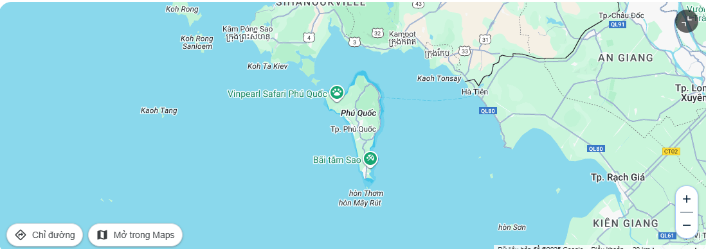
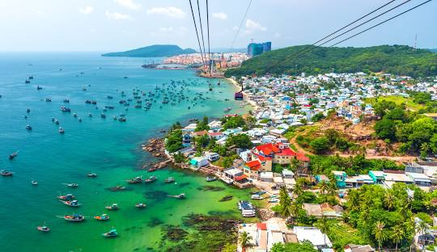
Kết luận
“Phú Quốc không chỉ là nơi nghỉ dưỡng mà còn là hành trình khám phá vẻ đẹp của thiên nhiên và con người Việt Nam.”
Phú Quốc được ví như "viên ngọc của Đông Nam Á" với vẻ đẹp của biển xanh, cát trắng, rừng nguyên sinh, cùng nền ẩm thực đặc sắc và con người hiền hòa. Hòn đảo này mang đến trải nghiệm đa dạng từ nghỉ dưỡng sang trọng, phiêu lưu khám phá đến thưởng thức đặc sản biển tươi ngon như gỏi cá trích, ghẹ, và nước mắm nổi tiếng.

